Slide 1

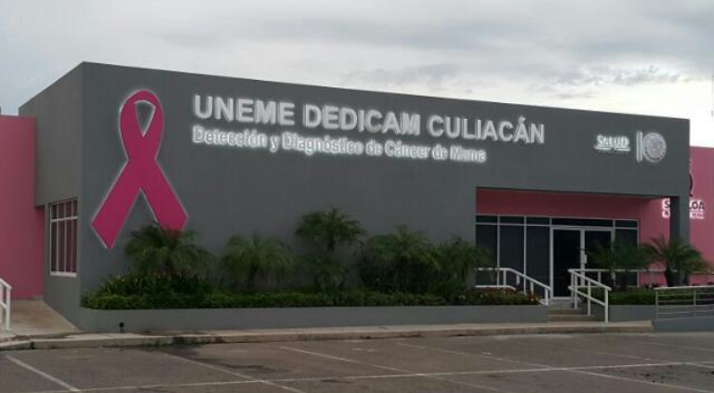
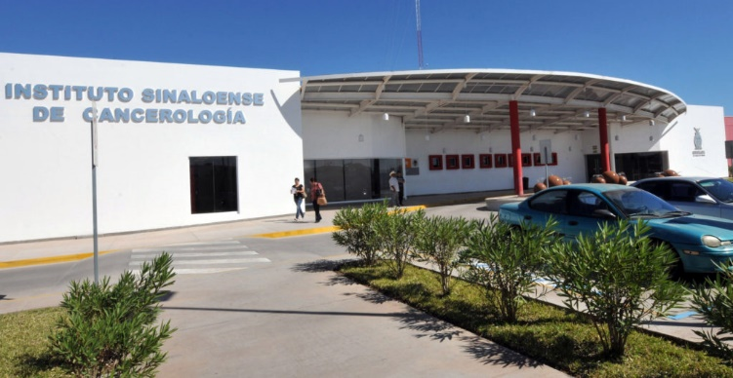
1
Descripción del Programa
El programa Cáncer de la Mujer es operado por los SSS e inició sus operaciones en el año 1946. El problema público de dicho programa es el incremento en el número de muertes por cáncer de mama. El objetivo del programa es contribuir a la disminución por cáncer cérvico uterino y mamario en nuestra Entidad, mediante el diagnóstico y tratamiento oportuno a través de los estudios que se practican a toda mujer mayor de los 25 a los 69 años de edad, en las unidades de salud de primer nivel y hospitalarias, con el objetivo de mejorar la salud y calidad de vida de las mujeres.
Los bienes y servicios que entrega el programa son: Estudios para detectar cáncer (Papanicolaou, pruebas del VPH, mastografías, exploraciones clínicas de mama). Folletos o impresos en papel con información sobre el cáncer en la campaña de prevención. Consulta de control de lesión. Tratamientos a los casos con diagnósticos de lesiones. Cabe mencionar que por medio de la Unidad de Especialidades Médicas de Detección y Diagnóstico de Cáncer de Mama ubicado en el municipio de Culiacán, Sinaloa, y el Instituto Sinaloense de Cancerología, brindan servicios de mastografía, ultrasonido, toma de biopsia, además de llevar a cabo el proceso de detección, tratamiento, rehabilitación y seguimiento del cáncer.

Slide 2

2
Diseño
En este apartado, el programa destaca lo siguiente: Se cuenta con la Norma Oficial Mexicana (NOM), NOM-014-SSA2-1994, para la prevención, detección, diagnóstico, tratamiento, control y vigilancia epidemiológica del cáncer cérvico uterino. Se cuenta con la NOM-041-SSA2-2011, para la prevención, diagnóstico, tratamiento, control y vigilancia epidemiológica del cáncer de mama. El programa se encuentra alineado con el PND 2019 – 2024 y el PSS 2020 -2024, de igual manera con el PED Sinaloa 2017 – 2021 y el PSS 2017 – 2021. En el Árbol del Problema es posible identificar el problema central del programa. El programa define su población objetivo. La población potencial y la población objetivo se encuentran estimadas de acuerdo a la proyección de México y Entidades Federativas por el Consejo Nacional de Población (CONAPO).
Alineación del programa:
Plan Estatal de Desarrollo (PED) Sinaloa 2017 – 2021 | Plan Nacional de Desarrollo (PND) 2019 – 2024
Eje estratégico II. Tema 4. | Eje 2. Política Social, Salud para toda la población
Programa Sectorial de Salud (PSS) 2017 -2021 | Programa Sectorial de Salud (PSS) 2020 – 2024
Política 2. Instrumento 2.5. | Objetivo prioritario 5. Estrategia prioritaria 5.5.
Objetivos del Desarrollo Sostenible
Objetivo 3. Objetivo específico 3.4.
Población potencial y objetivo del programa:
 | Cáncer de mamario | Cáncer cérvico uterino
Población Potencial (PP) | 175,154 personas | 26,273 personas
Población Objetivo (PO) | 320,997 personas | 65,340 personas

Slide 3


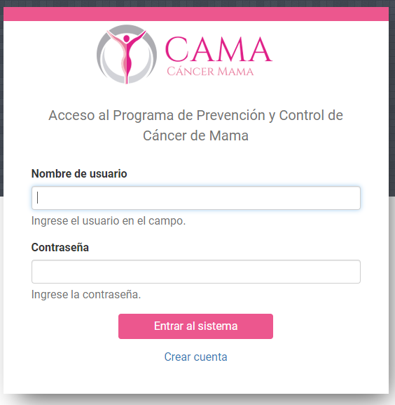
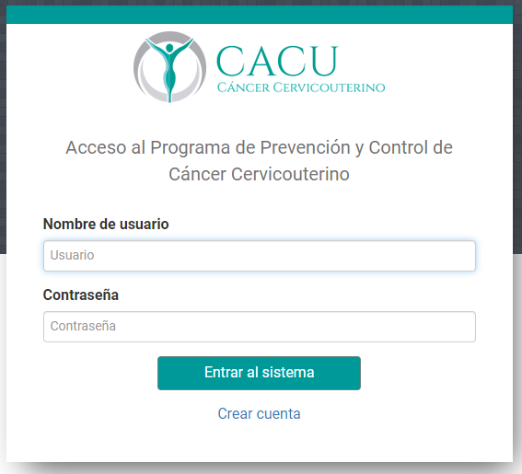
3
Planeación y Orientación a Resultados
El programa cuenta con el Programa Operativo Anual (POA). A través del Sistema de Información de Cáncer de la Mujer (SICAM) del Centro Nacional de Equidad de Género y Salud Reproductiva (CNEGSR) adscrita a la Secretaría de Salud, los Servicios de Salud de Sinaloa reportan información sobre las detecciones de aquellas personas con tamizaje, sospecha o diagnostico de cáncer de mama o cuello uterino.

Slide 4
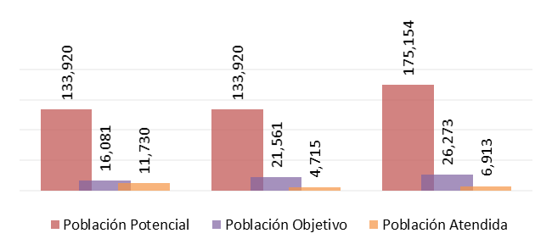
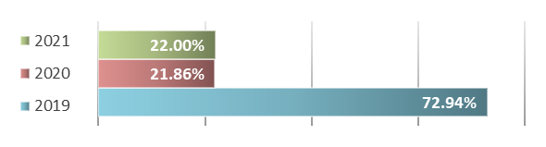
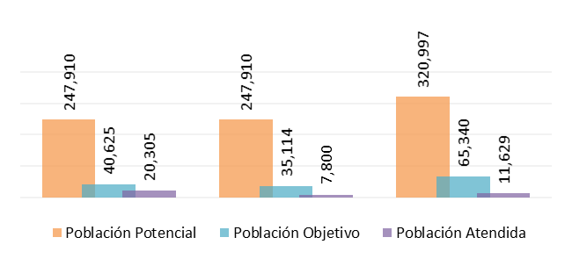
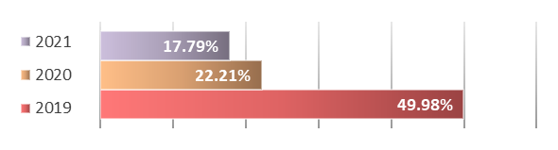
4
Cobertura y Focalización
La población a la que va dirigido el programa son a las mujeres mayores de los 25 a los 69 años de edad. En la NOM-014-SSA2-1994, para la prevención, detección, diagnóstico, tratamiento, control y vigilancia epidemiológica del cáncer cérvico uterino y la NOM-041-SSA2-2011, para la prevención, diagnóstico, tratamiento, control y vigilancia epidemiológica del cáncer de mama; donde se establecen los principios, políticas, estrategias, criterios y lineamientos de operación del cáncer cérvico uterino y del cáncer de mama.
En el ejercicio fiscal 2021, el programa Cáncer de la Mujer contempló lo siguiente: Cáncer de mama: su población potencial fue de 175,154 personas y la población objetivo de 26,273 personas. Cáncer cérvico uterino: su población potencial fue de 320,997 personas y la población objetivo de 65,340 personas.
Cobertura respecto a Cáncer de mama
Población Objetivo Atendida (cáncer de mama)
Cobertura respecto a Cáncer cérvico uterino
Población Objetivo Atendida (cáncer de cérvico uterino)

Slide 5


5
Operación
Proceso general del Programa:
Cáncer cérvico uterino
Cáncer de mama
Centros de Salud de los Servicios de Salud de Sinaloa
Centros de Salud de los Servicios de Salud de Sinaloa
Mujeres de 25 a 34 años
Mujeres de 35 a 64 años
Mujeres de 25 a 39 años
Mujeres de 40 a 69 años
Papanicolaou
VPH por PCR
Exploración clínica de mama
Mastografía

Slide 6
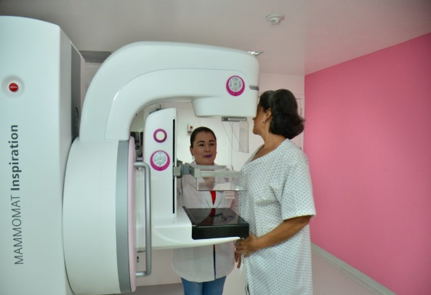

5
Operación
Gastos desglosados del programa y su clasificación:
Capítulos de gasto | Tipo de Presupuesto |  | Subtotal
 | Federal | Estatal
 | Total | Total
1000: Servicios personales | $ 1,412,265.00 | $ 3,997,879.52 | $ 5,410,144.52
2000: Materiales y suministros | $ 6,900.00 | $ 569,850.00 | $ 576,750.00
3000: Servicios generales | $ 54,500.00 | $ 674,246.00 | $ 728,746.00
4000: Transferencias, asignaciones, subsidios y otras ayudas |  |  | $ -
5000: Bienes muebles e inmuebles |  |  | $ -
6000: Obras públicas |  |  | $ -
Total |  |  | $ 6,715,640.52
En el sitio web de los Servicios de Salud de Sinaloa (http://saludsinaloa.gob.mx), a su vez en el apartado de transparencia (http://saludsinaloa.gob.mx/index.php/transparencia/) se difunde información relevante que permita la transparencia y rendición de cuentas tanto a ciudadanos como a organismos e interesados.

Slide 7


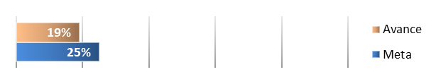
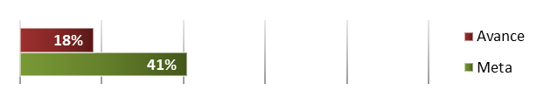
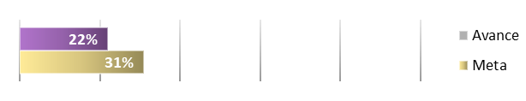


6
Percepción de la Población Atendida
El programa Cáncer de la Mujer no cuenta con un instrumento para medir el grado de satisfacción de la Población Atendida. Por lo que, se recomienda gestionar dicho instrumento que permita recabar información para medir el grado de satisfacción de la población atendida y sus resultados.
7
Medición de Resultados
Indicador Fin. Tasa de mortalidad por Cáncer de Mama.
Indicador Fin. Tasa de mortalidad por Cáncer Cérvico Uterino.
Indicador Propósito. Porcentaje de mujeres de 25 a 69 años que se realizan estudios de mama.
Indicador Propósito. Porcentaje de mujeres que se realizan estudios de detección de Cáncer Cérvico Uterino.
Indicador Componente 1. Porcentaje de mujeres de 40 a 69 años de edad tamizadas por cáncer de mama a través de mastografías.
Indicador Componente 2. Cobertura de Diagnóstico BIRADS 4 o 5 con biopsia realizada.
Indicador Componente 3. Porcentaje de mujeres de 35 a 64 años de edad tamizadas mediante la muestra de VPH.

Slide 8
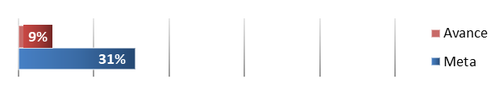

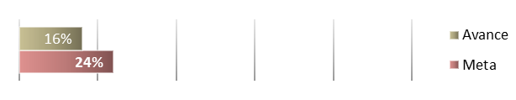




7
Medición de Resultados
Indicador Componente 4. Porcentaje de mujeres de 25 a 34 años de edad tamizadas para cáncer cérvico uterino mediante el Papanicolaou.
Indicador Componente 5. Porcentaje de mujeres con lesión de bajo y alto grado con evaluación colposcopía.
Indicador Actividad 1. Población femenina de 25 a 39 años de edad con exploración clínica.
Indicador Actividad 2. Porcentaje de pacientes con BIRADS 4 o 5 con biopsia positiva en seguimiento
Indicador Actividad 3. Porcentaje de pacientes con resultado positivo a VPH
Indicador Actividad 4. Porcentaje de capacitaciones realizadas.
Indicador Actividad 5. Porcentaje de pacientes con resultados positivos a lesiones precursoras a cáncer o con cáncer de cuello uterino en seguimiento.

Slide 9
8
Análisis FODA
Fortalezas
Se tiene identificado el problema que busca resolver, mismo que se encuentra identificado en el árbol de problema del programa y en el PED Sinaloa 2017 - 2021. Está vinculado a los objetivos y estrategias del PSS 2017 – 2021 y del PED Sinaloa 2017 – 2021. Se cuenta con la MIR y sus fichas técnicas donde las metas de los indicadores están orientadas a impulsar el desempeño del programa. Se encuentra alineado conforme a la Ley de Salud del Estado de Sinaloa. Existen elementos metodológicos y de planeación que permiten diseñar, monitorear, dar seguimiento, evaluar y rendir cuentas del programa. Se encuentra acorde con lineamientos de planeación estatal y federal. Se difunde información relevante sobre el programa en el sitio web de los SSS. Se cuenta con información sobre la población objetivo, que cubre el programa. Se alcanzó un 22.00% de cobertura en lo que respecta a cáncer mamario y en cáncer cérvico uterino, se obtuvo una cobertura del 17.29%, lo anterior, en el ejercicio fiscal 2021. Se puede localizar en la página web de los SSS la información de los principales resultados del programa. Se cuenta con guías metodológicas y operativas de trabajo para diferentes acciones. En el Estado de Sinaloa, se cuenta con la ISC. En el Estado de Sinaloa, se cuenta con la UNEME DEDICAM. Se cuenta con la instalación de las unidades móviles para la detección y seguimiento del cáncer de la mujer. Se utilizan elementos metodológicos y normas que apoyan la información. Los procesos clave en la operación del programa coinciden con las actividades y metas de la MIR. Gratuidad de la detección, diagnóstico y tratamiento del cáncer de la mujer Los resultados de Fin y Propósito se encuentran vertidos en la MIR.

Slide 10
8
Análisis FODA
Oportunidades
Está vinculado a los objetivos y estrategias del PSS 2020 – 2024 y del PND 2019 – 2024. Se cuenta con la NOM-014-SSA2-1994, para la prevención, detección, diagnóstico, tratamiento, control y vigilancia epidemiológica del cáncer cérvico uterino y la NOM-041-SSA2-2011, para la prevención, diagnóstico, tratamiento, control y vigilancia epidemiológica del cáncer de mama. Se encuentra alineado conforme a la Ley General de Salud Está vinculado con los Objetivos del Desarrollo Sostenible. Se cuenta con un plan estratégico que contempla los resultados que se quieren alcanzar, y los indicadores para medir el avance en el logro de sus resultados. Utiliza sistemas de captura y análisis de la información. Concientizar a la población sobre la participación y prevención oportuno del cáncer de la mujer. Supervisión y asesoría sobre el programa de cáncer de la mujer. Contratación de personal eventual para realizar las actividades del programa (promoción, detección, diagnóstico, tratamiento y captura del SICAM). Se cuenta con suficientes recursos financieros. Realizar dos campañas anules.

Slide 11
8
Análisis FODA
Debilidades
No se cuenta con un instrumento para medir el grado de satisfacción de la población atendida por el Programa. Desabasto de insumos. Promoción y difusión deficientes sobre el programa. Mantenimiento irregular o nulo de equipos. Equipos de mastografía fuera de servicio.
Amenazas
No se cuenta con un instrumento para medir el grado de satisfacción de la población atendida por el Programa. Licitaciones desiertas y tardías para la compra de insumos. Jurisdicciones sanitarias con población flotante (población que utiliza un territorio, pero su lugar de residencia es otro). Municipios marginados del Estado. Personal no certificado. Actitud del personal.

Slide 12
9
Recomendaciones
A continuación, se presentan las recomendaciones necesarias por sección de la evaluación, asimismo, se pretende atender debilidades y/o amenazas que presenta el Programa.
Sección | Recomendación
Percepción de la población atendida | Establecer un instrumento que permita recabar información para medir el grado de satisfacción de la población atendida y sus resultados.
Medición de resultados | Realizar un diagnóstico sobre la situación de la cadena de suministro ante el desabasto de los insumos.
 | Brindar jornadas de promoción y difusión sobre los servicios del programar cáncer de la mujer.
 | Gestionar actualización y mantenimiento a los equipos.
 | Brindar talleres y/o cursos al personal.
 | Certificar al personal.

Slide 13
10
Valoración final de Programa
De acuerdo a las preguntas que tienen una respuesta binaria y que presentan una calificación, se obtuvieron los resultados que se presentan en el cuadro. Con base en las preguntas que tienen una repuesta binaria y que presentan una calificación se obtuvieron los resultados anotados en el siguiente cuadro. Como se puede observar, la puntuación global es de 2.25 sobre una calificación máxima de 4 para cada uno de los temas, destacándose las notas de cobertura y focalización y por otro lado, operación y diseño, sin embargo, es preciso anotar que este es el primer ejercicio de evaluación de este programa en el estado de Sinaloa por lo que no hay evaluaciones previas que permitan contestar las preguntas 16, 17, 18, 19 y 20 en la sección de Planeación y Orientación a Resultados y las preguntas 46, 47, 48, 49, 50 y 51 de la sección de Resultados.
Tema | Calificación ponderada
Diseño | 3.33
Planeación y orientación a resultados | 2.00
Cobertura y focalización | 4.00
Operación | 3.58
Percepción de la población atendida | 0
Resultados | 0.60
Valoración final de la evaluación | 2.25

